Slide 1
Open Transporte
Interledger Student Hackathon 2025

Slide 2

Meet the team
Open Transporte
Angel Uriel Ramirez de la Cruz
Neydi Michell Marin Torres
Moises Hernandez Lazaro
Daniel Mondragon Tapia

Slide 3
Problem statement
Falta de transparencia en las subvenciones al transporte.
El acceso sin control genera riesgos para la seguridad.
Sistema cerrado y fragmentado limitado al efectivo y los bancos.
No hay datos en tiempo real sobre las rutas y el uso.

Slide 4
Solution
La aplicación se basa en la interoperabilidad y los pagos abiertos para registrar estadísticas de uso del transporte público. Su objetivo es servir como herramienta gubernamental y colectiva.
Pagos en tiempo real sin necesidad de saldos.
Interoperabilidad entre sistemas de transporte (metro, metrobús, RTP, trolebús, tren, etc.).
Programas sociales que se aplican directamente al usuario.
Análisis de estadísticas para ajustar la oferta de transporte según la demanda.

Slide 5
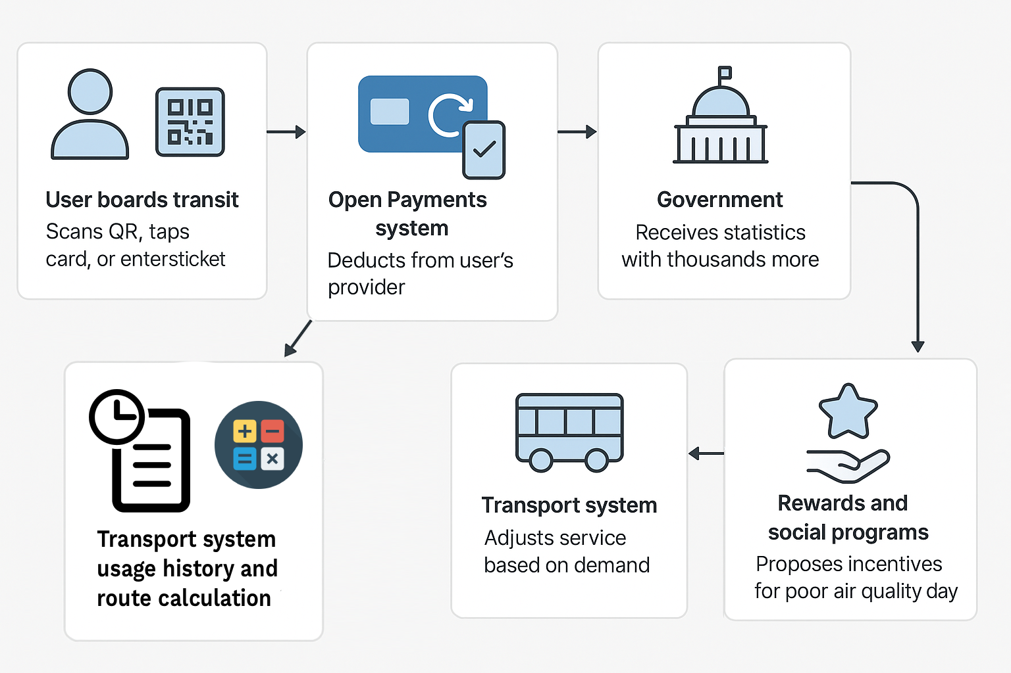
Solution

Slide 6
Demo
{Showcase a demo of your project [max 2 min]
Tip: pre-record it in case of technical difficulties on stage BUT live demo is preferred}

Slide 7
Conclusion
{Summarise and share what you would like to do next }

